Slide 1
04_ 레벨 디자인 시작하기

Slide 2
04_ 레벨 디자인 시작하기
1. 개요
2. 레벨 에디터에서 처음으로 레벨 만들기
3. 브러시를 사용하여 레벨 만들기

Slide 3
1. 개요
학습 목표
간단한 레벨을 만들 수 있다.

Slide 4
게임 개발의 일반적인 절차
게임 개발 단계
1. 프로토타이핑 단계
만들고자 하는 게임을 간단히 만들어서 게임의 가치가 있는 지를 확인하는 단계
‘그레이박싱’(grayboxing)으로 맵을 빠르게 제작함
외양에 신경쓰지 않고 게임의 본질을 확인하기 위한 게임플레이만 고려함
이후 단계에서, 그레이박스의 임시 메시를 정식 애셋으로 바꾸는 ‘메싱’(meshing) 과정을 거침
2. 프리프로덕션 단계
만들고자 하는 게임을 제품 수준으로 완성시키기 위한 예행 연습을 수행하는 단계
이는, 게임 제작의 전체 과정의 진행에 대한 작업 공정(workflow)를 증명하는 단계에 해당함
3. 프로덕션 단계
남은 부분들을 모두 만들어서 정식 제작을 진행하는 단계

Slide 5
2. 레벨 에디터에서 처음으로 레벨 만들기
레벨 에디터에서 처음으로 레벨을 만들어보자.

Slide 6
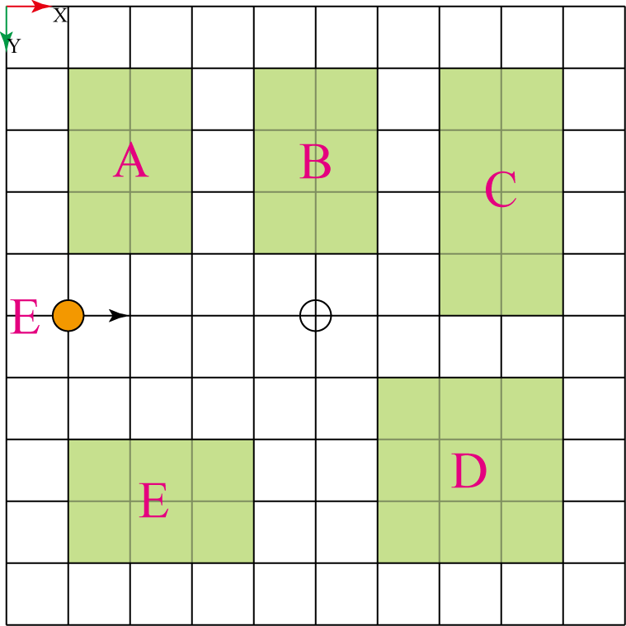
간단한 레벨 만들어보기
처음으로 간단한 레벨 만들어 보기
직교뷰 (상단뷰)에서의 설계도 작성
격자칸 하나를 100x100으로 가정하자.
각 상자의 높이는 100으로 두자.
상자 : 간단한 스태틱 메시
엔진 콘텐츠 아래의 BasicShapes 폴더에서 Cube 스태틱 메시
배치하기
배치에 있어서 각 객체의 피벗의 위치를 아는 것이 중요하다.
Floor의 윗면이 월드에서 XY평면과 일치하도록 하자.
PlayerStart 액터도 수정해보자
이 액터는 게임이 플레이될 때에 플레이어 캐릭터가 등장하는
위치와 방향을 정의하는 특별한 액터이다.

Slide 7
플레이해보기 : 플레이 모드
선택된 뷰포트 모드
뷰포트에서 게임 화면이 플레이됨 (여러 뷰포트가 있는 경우에는 현재 활성인 뷰포트에서)
(+) 빠른 시간에 간편하게 플레이해볼 수 있음 (대부분의 경우에는 이 모드로 플레이함)
모바일 프리뷰 ES2 (PIE) 모드
모바일 장치에서의 플레이를 시뮬레이션함, 별도의 창으로 플레이됨 ((-) 준비 시간이 느림)
새 에디터 창 (PIE) 모드
새 창에서 플레이됨, ((+) 우리가 설정한 화면 해상도와 비율을 그대로 적용하여 플레이됨)
독립형 게임 모드
에디터와 무관하게 완전히 독립된 별도의 프로그램을 실행해서 게임을 플레이함
(-) 게임 실행에 시간이 많이 걸림 (주로 게임 배포전에 정식 테스트 단계에서 사용됨)
시뮬레이트 모드
게임을 플레이하는 모드가 아니라 레벨을 관찰하기 위한 모드임
게임에서의 화면은 그대로 나타나지만 플레이어와 관련된 기능은 수행되지 않음.
마우스와 키보드로 레벨을 자유롭게 돌아다니면서 레벨을 관찰할 수 있음.
(+) 파티클 이펙트나 물리 상태들을 원하는 위치에서 편리하게 확인할 수 있음.

Slide 8
플레이 중의 유용한 기능
게임 플레이 중에 에디터와 게임플레이 사이의 입력 제어권 오가기
(선택된 뷰포트 모드 또는 새 에디터 창 모드에서)
플레이한 후에 뷰포트를 클릭해야 입력 제어권이 플레이 화면으로 넘어감
Shift+F1 키로 입력 제어권을 게임 플레이 중에도 수시로 오갈 수 있음.
플레이 도중에 플레이어가 자신의 폰으로부터 탈출
플레이 도중에 F8 : 플레이어가 자신의 폰으로부터 탈출함.
탈출한 이후에는 카메라를 자유롭게 이동하면서 플레이 도중에 주위를 관찰할 수 있음.
탈출한 이후에 카메라 이동을 위한 키 조작은 캐릭터 폰의 키조작 방식이 아니라
레벨 에디터에서의 키조작 방식으로 입력해야 함.
F8 키를 다시 누르면 폰으로 다시 돌아감.

Slide 9
실습 [2. 레벨 에디터에서 처음으로 레벨 만들기]
실습 : Peditcube
Peditcube

Slide 10
3. 브러시를 사용하여 레벨 만들기
브러시를 사용하여 레벨을 만들어보자.

Slide 11
브러시
브러시 : 언리얼에서 제공하는 그레이박싱 도구임
브러시 : 외부 DCC를 사용하지 않고 언리얼 에디터 내부에서 메시를 제작할 수 있은 도구임
일반적인 방법은 ‘브러시’를 사용하는 것은 일반적인 방법이 아님
‘스태틱 메시’를 사용하는 것이 일반적인 방법임
그러나 브러시를 사용하면 매우 편리함 : 필요할 때에는 사용하자
레벨의 전체적인 윤곽 잡기, 이후에 구체적으로 스태틱 메시로 대체
제품 초기 단계에서의 빠른 프로토타이핑을 위한 임시 테스트 용도로 사용
스태틱 메시 대용으로의 최종 메시로도 사용할 수 있음
이전 버전에서 : BSP 브러시, 지오메트리 브러시 라고 하였음

Slide 12
브러시를 사용한 레벨 만들기
스태틱 메시 대신 브러시를 사용하여 직전의 예제를 진행해보자.
레벨 설계도는 직전 예제와 동일함
단 상자의 높이는 이전 예제의 두 배인 200으로 함
배치할 액터
브러시 : 액터 배치 탭의 지오메트리 탭에 있는 박스 브러시

Slide 13
실습 [3. 브러시를 사용하여 레벨 만들기]
실습 : Peditbrush
Peditbrush

